Slide 1
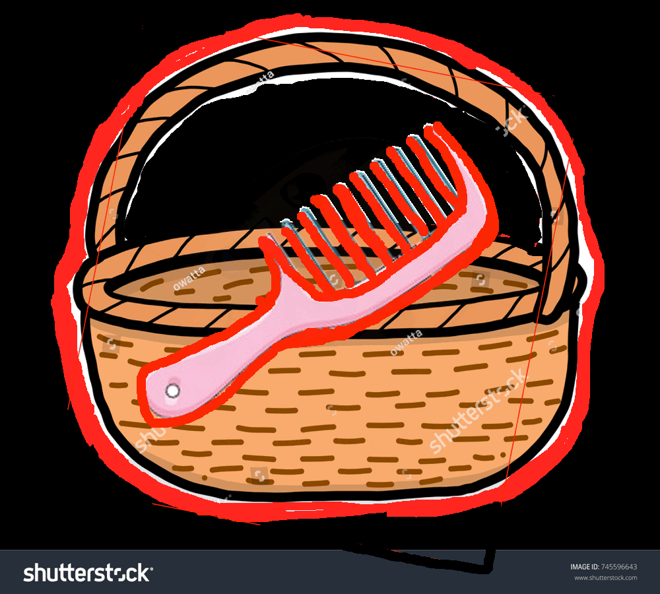
وضع الأدوات الشخصية في المكان المناسب
مقدم الهدف
شمسه المنصوري

Slide 2
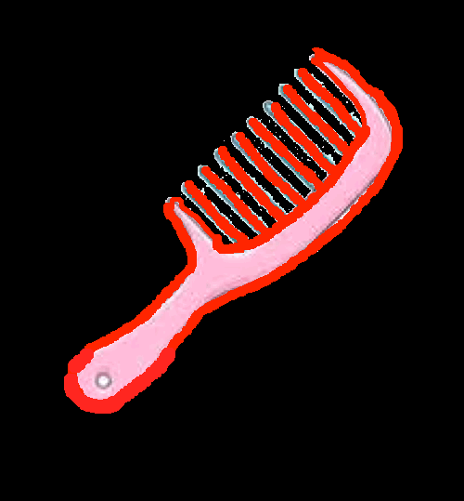
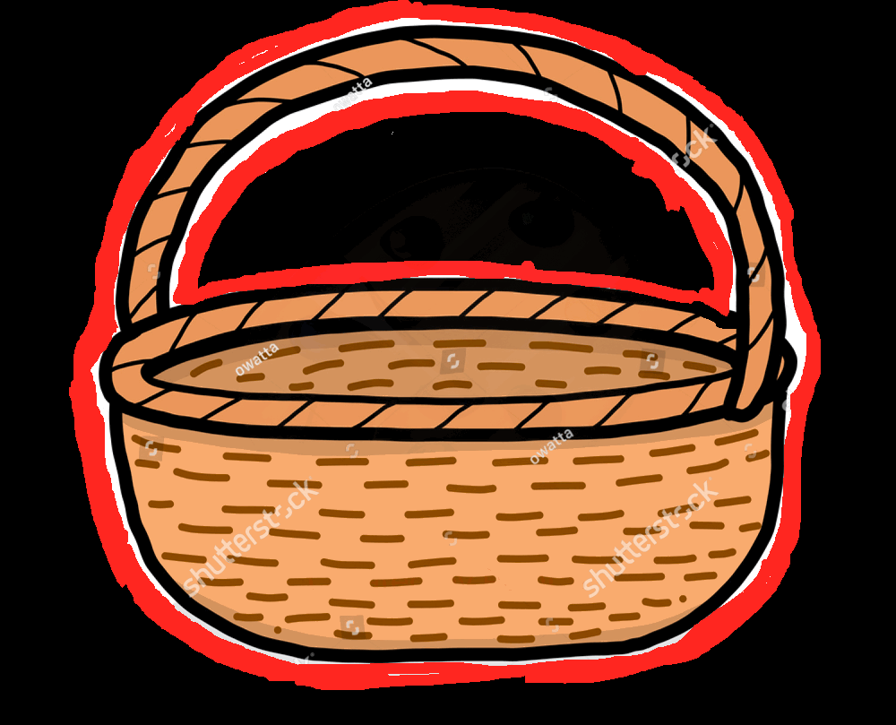
المراجعة:أ. امنه | الإعداد : شمسة المنصوري | وضع الأدوات الشخصية في المكان المناسب رقم الهدف(726) | الهدف
الفئة العمرية: ٣-١٥ | مستوى الشدة: شديدة | فئة الإعاقة : اعاقة شديدة | بيانات الهدف
عنوان الدرس : هند مرتبه 1- رفعت هند المشط من الأرض و و ضعتة في سلة أغراضها الشخصية. يقول المعلم: وضعت هند المشط في سلتها. 2- مشط يقول المعلم: هذا مشط يرفع المعلم المشط 3-سلة يقول المعلم: سلة أدوات هند ( يرفع السلة ) |  |  | كتاب الطالب

Slide 3
1-يجب على المعلم قول وضعت هند المشط في سلتها مع عمل حركة مسك المشط و وضعه في السلة. بعد ان ينظر الطالب الى الصورة.

Slide 4
2-يجب على المعلم قول مشط و رفعه بعد ان ينظر الطالب للصورة.

Slide 5
3-يجب على المعلم قول سلة بعد ان ينظر الطالب للصورة.

Slide 6
وضع الأدوات الشخصية في المكان المناسب | الهدف
انشطه مهارية | المكونات
ا ستراتيجيات التعليم: 1- النمذجة والمحاكاة: يقوم الطالب بتقليد المعلم في مسك المشط و وضعة في السلة. 2-استراتيجيات بناء وتعزيز القيم والمفاهيم: يكتسب الطالب قيم المحافظة على الأدوات الشخصية. 3- التعلم عن طريق الموسيقى و الأغاني Super simple learning يسمع و يشاهد الطالب الاغنية للاستمتاع و الاستفادة. | المقدمة

Slide 7
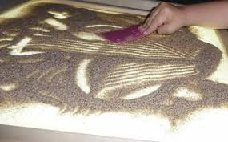
الأنشطة الصفية: 1- يطلب المعلم من الطالب أن يمسك المشط و رسم على سطح رملي. 2- يطلب المعلم من الطالب أن يمسك المشط و يضغط على سطح من المعجون. 3- يطلب المعلم من الطالب أن يشير للمشط. 4- يطلب المعلم من الطالب أن يشير للسلة. - 5يطلب المعلم من الطالب أن يمسك المشط ويمشط الدمية. | كتاب الطالب
1- يمسك المشط و رسم على سطح رملي.

Slide 8
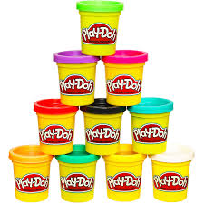
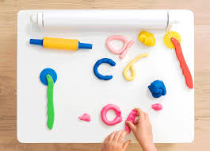
2- يمسك المشط و يضغط على سطح من المعجون.

Slide 9
3- يشير للمشط.

Slide 10
4- يشير للسلة.

Slide 11
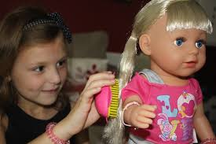
4- يمشط الدمية.

Slide 12
الحصة الدراسية: الهدف الرئيسي: وضع الأدوات الشخصية في المكان المناسب. 1- قراءة الدرس بطريقة معبرة للطلبة عدة مرات مع الإشارة إلى الصور في كتاب دليل الطالب. 2- تنفيذ التمارين والأنشطة الصفية في كتاب دليل الطالب. النشاط الرياضي: مسابقة بعد الانتهاء من لعب بأدوات الرياضة يطلب المعلم من الطالب اعادة الاغراض في مكانها الصحيحة النشاط الفني: يطلب المعلم من الطالب يغمس المشط في الألوان و و يرسم به على أوراق بيضاء. نشاط موسيقي: يطلب المعلم من الطالب أن يمسك المشط و يقرع به علي أشياء مختلفة طبل/ صندوق ورقي/ مثلث. | دليل للمعلم
طلب من الأسرة أن تنظم سلة للأدوات الشخصية للطالب و استخدامها بشكل روتيني. | الواجب المنزلي
- سماع انشودة تمشيط الشعر https://www.youtube.com/watch?v=US_ngtnUAwU - نشاط رقم (3) و نشاط رقم (4) | تمارين الكترونية
جيد:أن يمسك الطالب المشط و يضعه في السلة بمساعدة جسدية عالية. متوسط: أن يمسك الطالب المشط و يضعه في السلة بمساعدة جسدية بسيطة. مرتفع: أن يمسك الطالب المشط و يضعه في السلة بمفرده. | التقييم

